Slide 1


Конкурс интерактивных презентаций
"Интерактивная мозаика»
Номинация
«Интерактивный тренажёр»
Pedsovet.su
Автор работы
Котынова Елена Юрьевна
учитель русского языка и литературы
МОУ «Педагогический лицей»
г.Великие Луки Псковской области

Slide 2


ТРЕНАЖЁР
ПРАВОПИСАНИЕ
СЛОВ С
ПОЛ-, ПОЛУ-

Slide 3


У меня правильнописание какое-то хромое. Вообще-то оно хорошее правильнописание, но только почему-то хромает...
РЕБЯТА!
Вы помните разговор Винни Пуха с Совой о правописании?
А вы хотите, чтобы «правильнописание»
у вас не хромало?
Для этого нужно много тренироваться.
Если вы готовы проверить свои знания, то вперёд!

Slide 4

Вместе с вами выполнять
задания будут пушистики.
Вы можете повторить правило или же сразу приступить к тренажёру.
Если слово пишется слитно, то нажимай
раздельно –
через дефис -
Ответ правильный - исчезнут неверные варианты и откроется то, что обозначает корень ПОЛ-. Неправильный ответ – можете обратиться к правилу,
но тогда придётся пройти тренажёр заново.
Успеха!

Slide 5



ПОВТОРИМ С ПУШИСТИКАМИ!
Перед Л и перед гласной,
перед буквой прописной
слово ПОЛ - любому ясно -
отделяется чертой.
Если далее не следует Л, гласная или
прописная буква.
Слова с корнем полу-.
дефис
слитно
раздельно
Раздельно во всех случаях, если корень пол- стоит перед сочетанием:
пол следующего дня

Slide 6

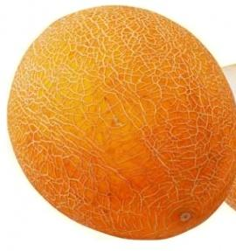
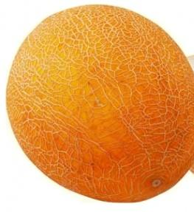
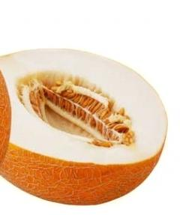
правило
ПОЛДЫНИ
ПОЛ...ДЫНИ

Slide 7


правило
ПОЛ...ЯБЛОКА
ПОЛ-ЯБЛОКА

Slide 8
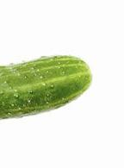
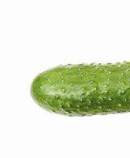
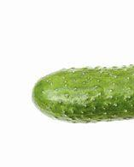

правило
ПОЛ-ОГУРЦА
ПОЛ...ОГУРЦА

Slide 9
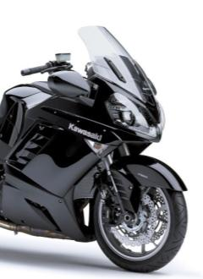
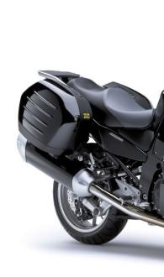

правило
ПОЛ...МОТОЦИКЛА
ПОЛМОТОЦИКЛА

Slide 10
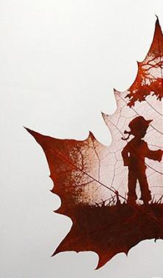
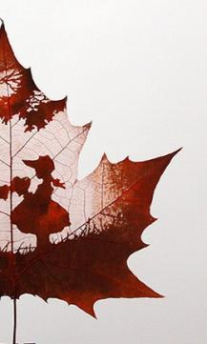
правило
ПОЛ-ЛИСТА
ПОЛ...ЛИСТА

Slide 11
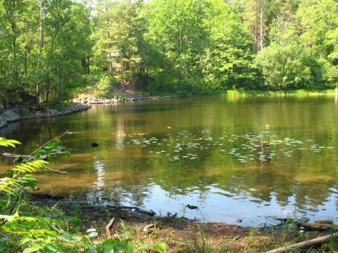
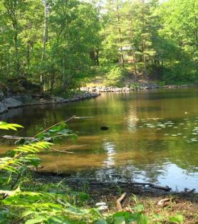

правило
ПОЛ-ОЗЕРА
ПОЛ...ОЗЕРА

Slide 12





правило
ПОЛФЛАКОНА
ПОЛ...ФЛАКОНА

Slide 13



правило
ПОЛ...ЛУКОВИЦЫ
ПОЛ-ЛУКОВИЦЫ

Slide 14
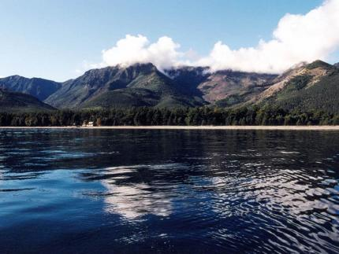
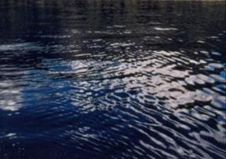
правило
ПОЛ...БАЙКАЛА
ПОЛ-БАЙКАЛА

Slide 15
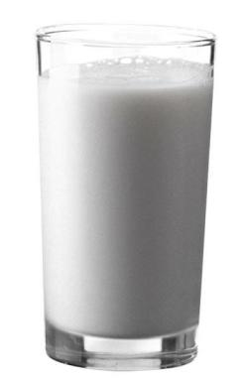


правило
ПОЛСТАКАНА
ПОЛ...СТАКАНА

Slide 16


правило
ПОЛУКРУГ
ПОЛУ...КРУГ

Slide 17
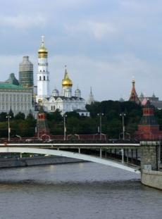
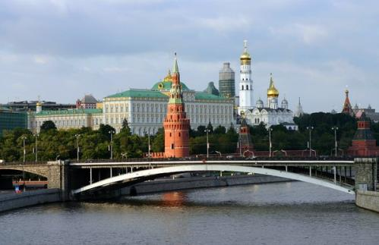
правило
ПОЛ...МОСКВЫ
ПОЛ-МОСКВЫ

Slide 18
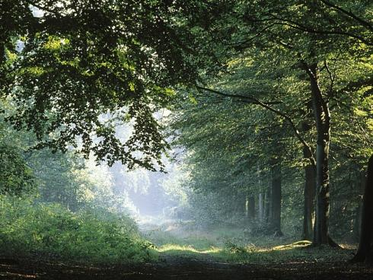

правило
ПОЛУСВЕТ
ПОЛУ...СВЕТ

Slide 19
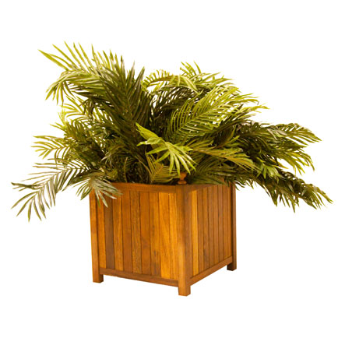

правило
ПОЛ-ЯЩИКА
ПОЛ...ЯЩИКА

Slide 20
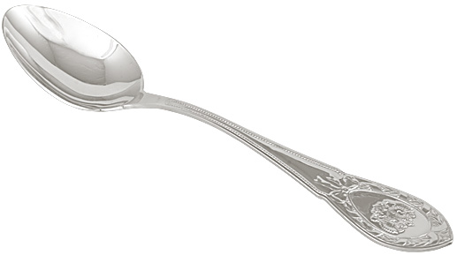
правило
ПОЛ СТОЛОВОЙ ЛОЖКИ
ПОЛ...СТОЛОВОЙ ЛОЖКИ

Slide 21
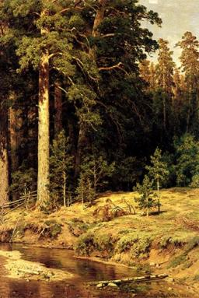
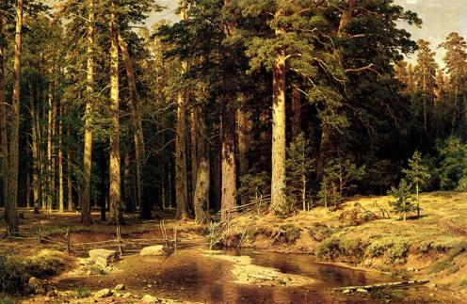
правило
ПОЛКАРТИНЫ
ПОЛ...КАРТИНЫ

Slide 22
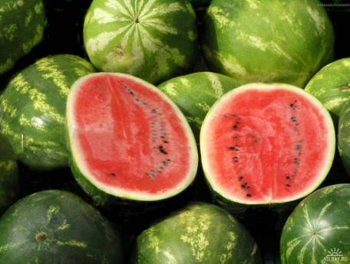
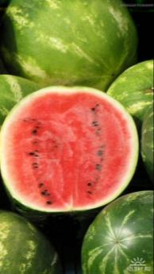
правило
ПОЛ-АРБУЗА
ПОЛ...АРБУЗА

Slide 23
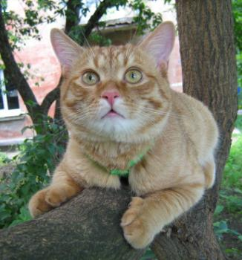
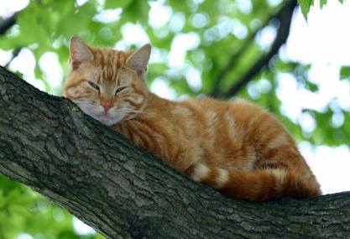

правило
ПОЛУДРЁМА
ПОЛУ...ДРЁМА

Slide 24
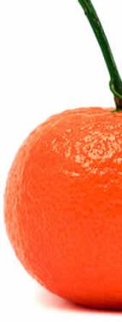
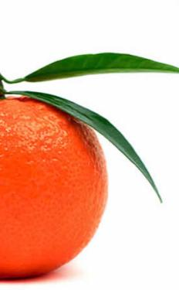

правило
ПОЛМАНДАРИНА
ПОЛ...МАНДАРИНА

Slide 25
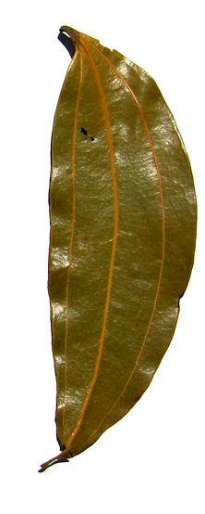

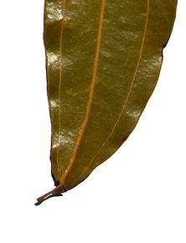
правило
ПОЛ ЛАВРОВОГО ЛИСТА
ПОЛ...ЛАВРОВОГО ЛИСТА

Slide 26
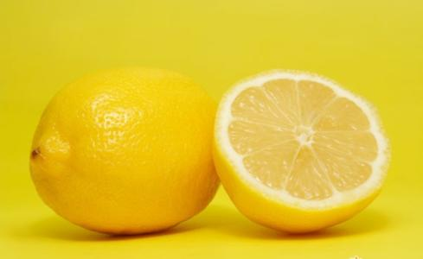
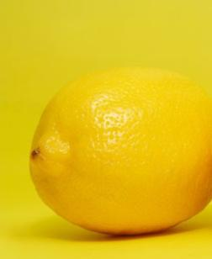
правило
ПОЛ-ЛИМОНА
ПОЛ...ЛИМОНА

Slide 27
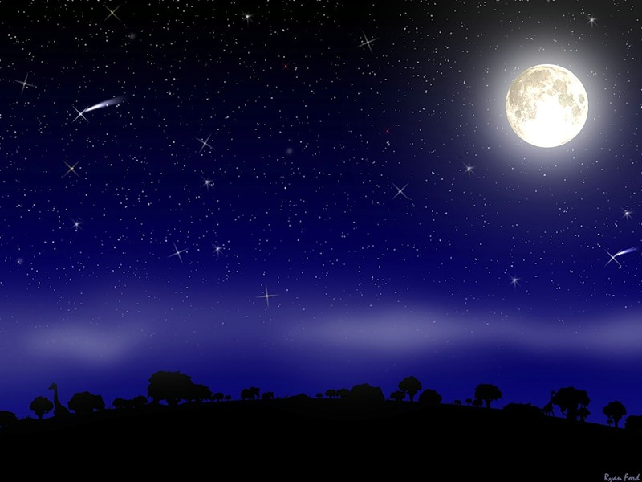
правило
ПОЛНОЧЬ
ПОЛ...НОЧЬ

Slide 28

правило
ПОЛЧАСА
ПОЛ...ЧАСА

Slide 29
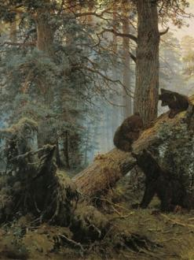
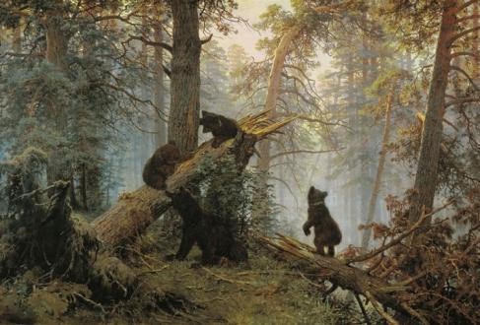

правило
ПОЛ-ЛЕСА
ПОЛ...ЛЕСА

Slide 30
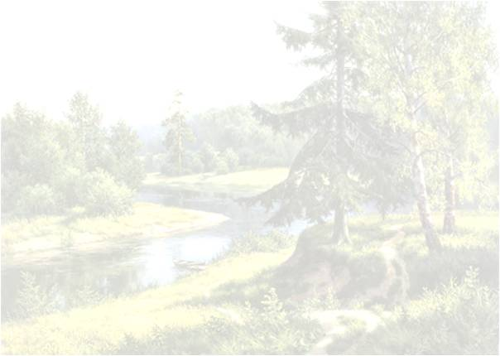
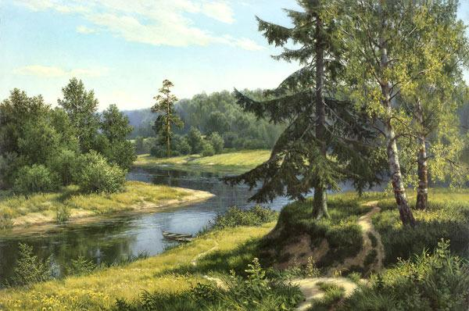
ПОЛДЕНЬ
ПОЛ...ДЕНЬ
правило

Slide 31
Использованные ресурсы
http://www.solnet.ee/parents/p1_54_1.html - стихотворение
http://i050.radikal.ru/0902/5f/c758418861e0.png -яблоко
http://www.znaika.com.ua/upload/images_znaika/bimgs/1205743781.jpg - огурец
http://assets3.lookatme.ru/1265700791/assets/article_image-image/31/dd/676003/article_image-image-article.jpg - лист
http://www.anacleta.com/files/4129169.jpg - луковичка
http://74.ru/_i/forum/files/51/40/92/514092_238395_1285921015.jpg - мотоцикл
http://www.proza.ru/pics/2010/08/25/1112.jpg - Байкал
http://content.foto.mail.ru/mail/n.kafanova/_blogs/i-346.jpg -Москва
http://fashiony.ru/pic_cos/9/50/b/6032.jpg - флакон
http://s45.radikal.ru/i108/0902/65/045f053cb454.jpg - озеро
http://images.yandex.ru/yandsearch?rpt=simage&ed=1&text=%D0%BE%D0%B7%D0%B5%D1%80%D0%BE&p=175&img_url=s45.radikal.ru%2Fi108%2F0902%2F65%2F045f053cb454.jpg&reqtime=1307711396 – озеро лесное
http://www.arthistory.ru/img/shishkin/1.jpg - сосны
http://tphv-art.ru/images/kartiny-Shishkin/017m.jpg - утро в сосновом лесу

Slide 32
Использованные ресурсы
http://img-fotki.yandex.ru/get/7/vibpxhgglzd.583/0_155a2_177bec0_XL - полночь
http://www.pentagon.in.ua/uploads/posts/2010-09/1285789013_cache_500_53535.jpg - дыня
http://s55.radikal.ru/i147/0908/e8/2696842641a6.jpg - арбузы
http://www.diets.ru/data/cache/2010dec/28/37/32952_39071-700x500.jpg - лимон
http://www.mebelnysad.ru/published/publicdata/GBXMEBEL1A5/attachments/SC/products_pictures/0024_enl.jpg - ящик
http://900igr.net/datas/tsvet-i-forma/Figury-6.files/0009-009-Polukrug.jpg - полукруг
http://kitchengeek.net/wp-content/gallery/popsicles/tangerine.jpg -мандарин
http://content.foto.mail.ru/mail/magic-note/78/i-103.jpg - летний полдень

Slide 33
Использованные ресурсы
http://tigris1952.narod.ru/clock_face4.jpg -циферблат
http://i008.radikal.ru/1101/e2/7a248b50ef93.jpg - котики
http://s41.radikal.ru/i094/1007/94/6ebb473474c4.jpg -винни с совой
http://videoblock.info/images/albums/vinni_pux/ph1.jpeg -винни один
http://www.payer.de/amarakosa/amarak02271.jpg - лавровый лист
http://rusammarket.ru/images/pictures/27857.jpg - столовая ложка
http://s002.radikal.ru/i198/1101/04/1d8748c234d4.jpg - ёжик
http://img0.liveinternet.ru/images/attach/c/1/59/567/59567865_1274987337_5.jpg -дремлет кот
http://img-8.photosight.ru/9a1/2766437_large.jpeg - кот рыжий
http://activerain.com/image_store/uploads/5/7/1/7/3/ar118135492137175.jpg - молоко
http://www.proshkolu.ru/user/kovalenko70/file/1535231/ - фон из работы О.Н.Коваленко

